Slide 1
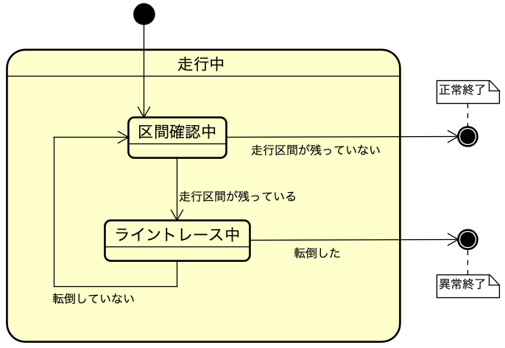
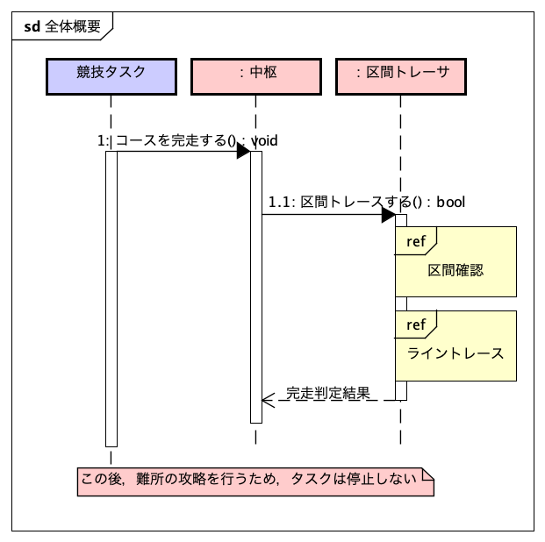
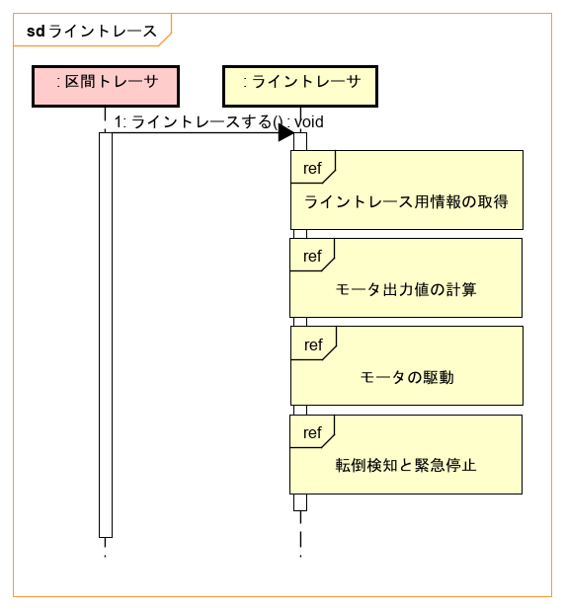
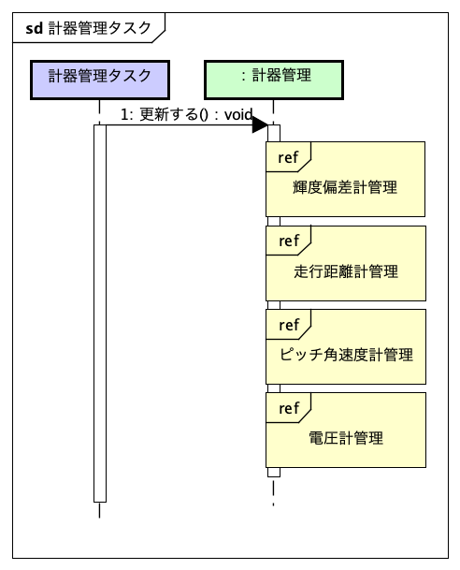
３.振る舞い①
３.振る舞い②
１.機能
２.構造
３.振る舞い②
４.工夫点
1.システム全体の状態
機能の状態をステートマシン図に示す
2.システム全体の振る舞い
ステートマシン図を基にステートマシン図を示す

Slide 2
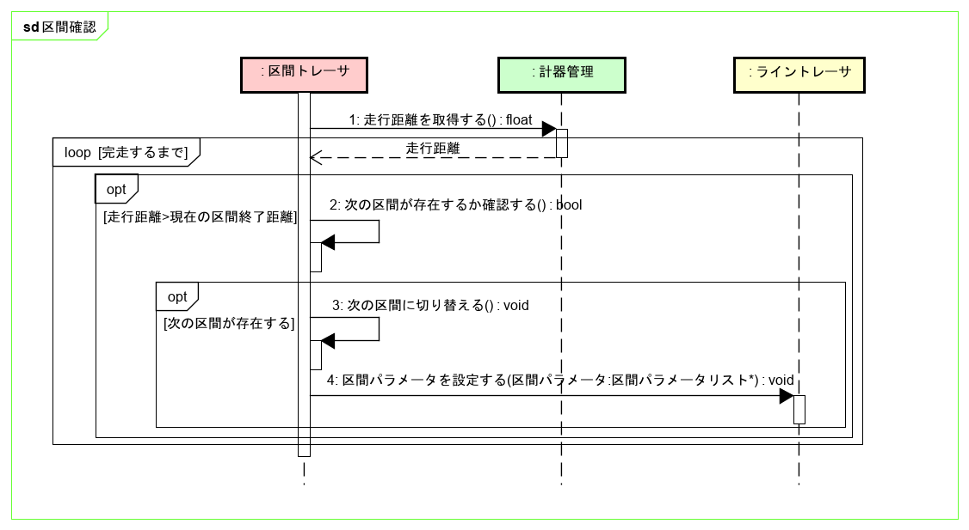
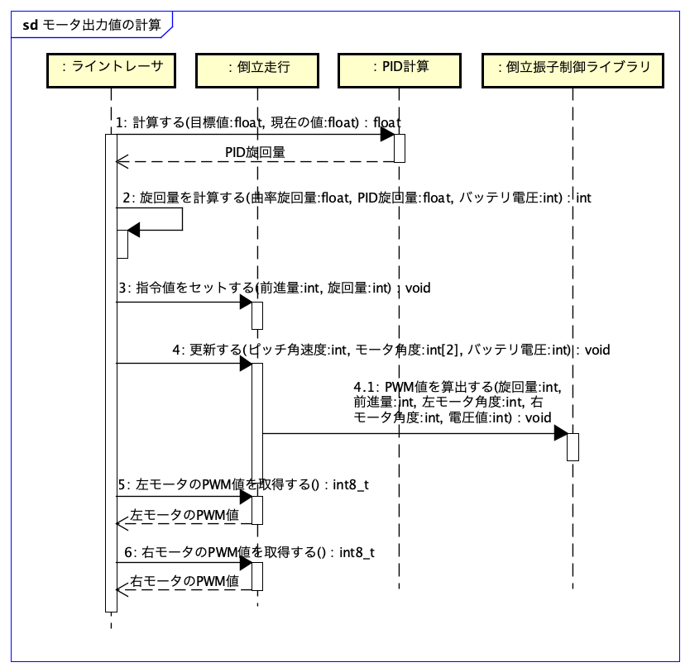
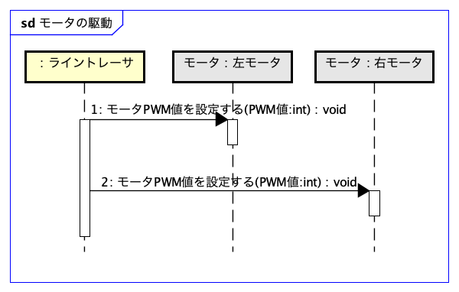
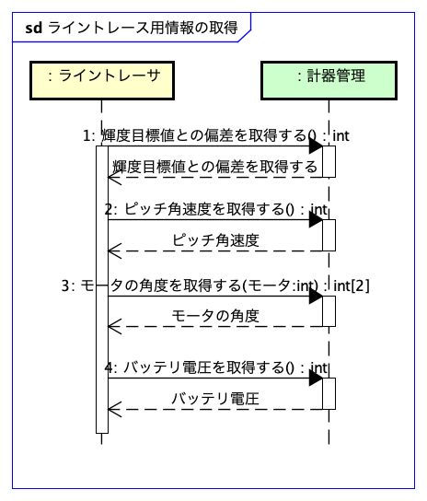
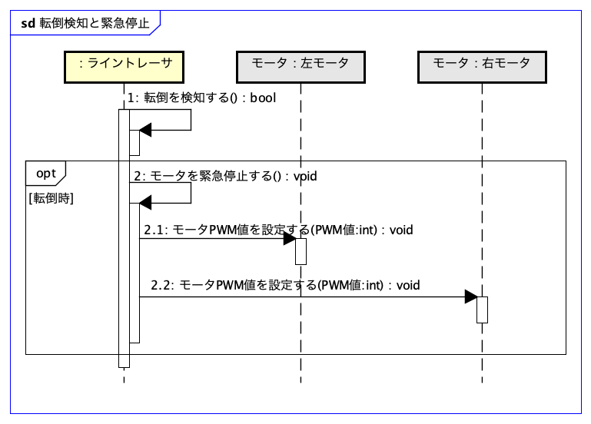
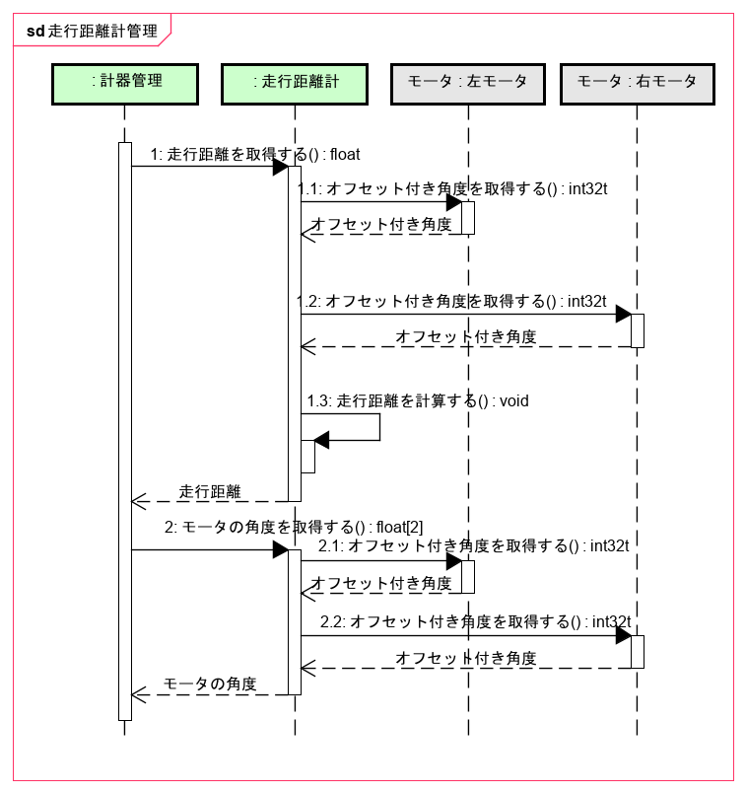
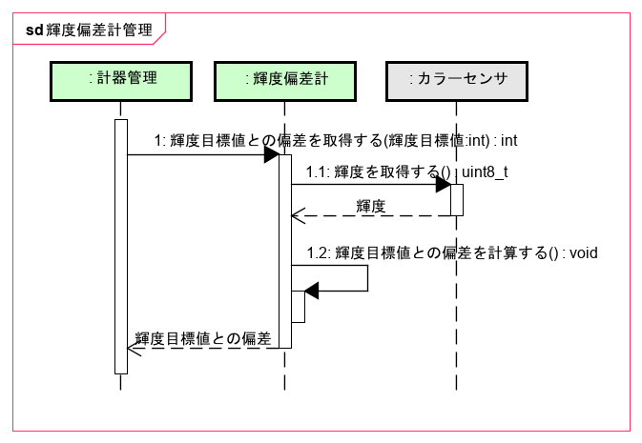
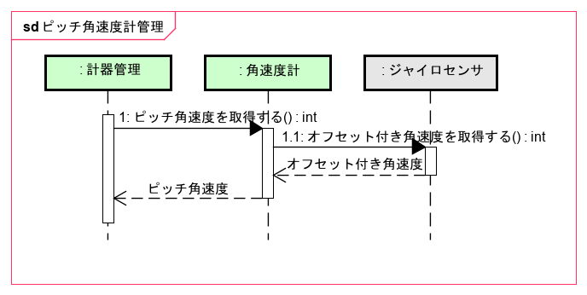
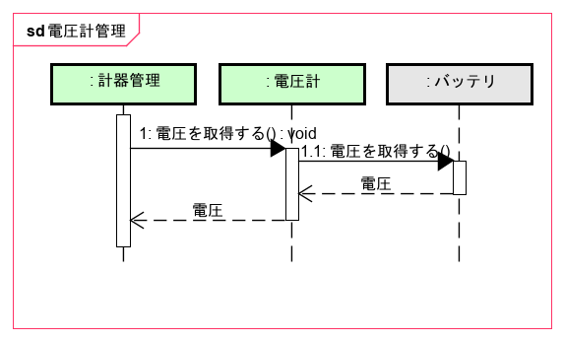
１.機能
２.構造
３.振る舞い①
３.振る舞い②
４.工夫点
A．区間確認の振る舞い
B．ライントレースの振る舞い
区間確認の振る舞いをシーケンス図で表す。前ページの緑枠の部分に当たる。
ライントレースの振る舞いをシーケンス図で表す。前ページの青枠の部分に当たる。
B．計算管理タスクの振る舞い
計算管理タスクの振る舞いをシーケンス図で表す。前ページ赤枠の部分に当たる。

